Slide 1
生物化学实验系列（64学时）
生物化学实验
2021年3月

Slide 2
糖含量的测定
糖的概述
单糖：仅包含一个多羟基醛或多羟基酮单位，如葡萄糖、
果糖、半乳糖、核糖。
寡糖：由2-10个相同或不同的单糖分子缩合而成，水解
时可获得相应数目和种类的单糖分子。如麦芽糖、
蔗糖、乳糖。
多糖：含10个以上单糖结构的缩合物。如淀粉、糖原、
纤维素。

Slide 3
糖含量的测定
糖测定方法
物理法：折光率、比旋度、比重等
酶法：具有专一性和微量特点
化学法：基于糖的还原基团（醛基或酮基）的氧化作用，
引起颜色变化或光吸收的变化
斐林试剂
3,5-二硝基水杨酸（DNS）

Slide 4
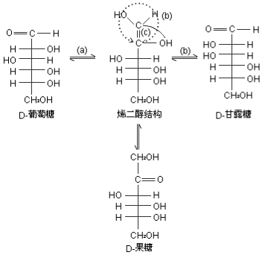
糖含量的测定
实验原理
还原糖
分子中含有游离醛基、酮基或半缩醛羟基的单糖和含有游离醛基的二糖都具有还原性。

Slide 5
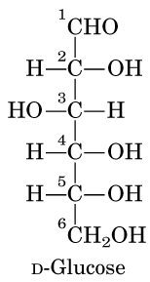
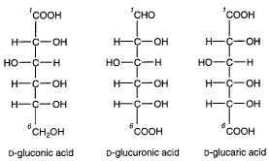
糖含量的测定
实验原理
氧化反应
弱氧化剂 酶 较强氧化剂
（溴水） （稀硝酸）
葡萄糖酸 葡萄糖醛酸 葡萄糖二酸

Slide 6
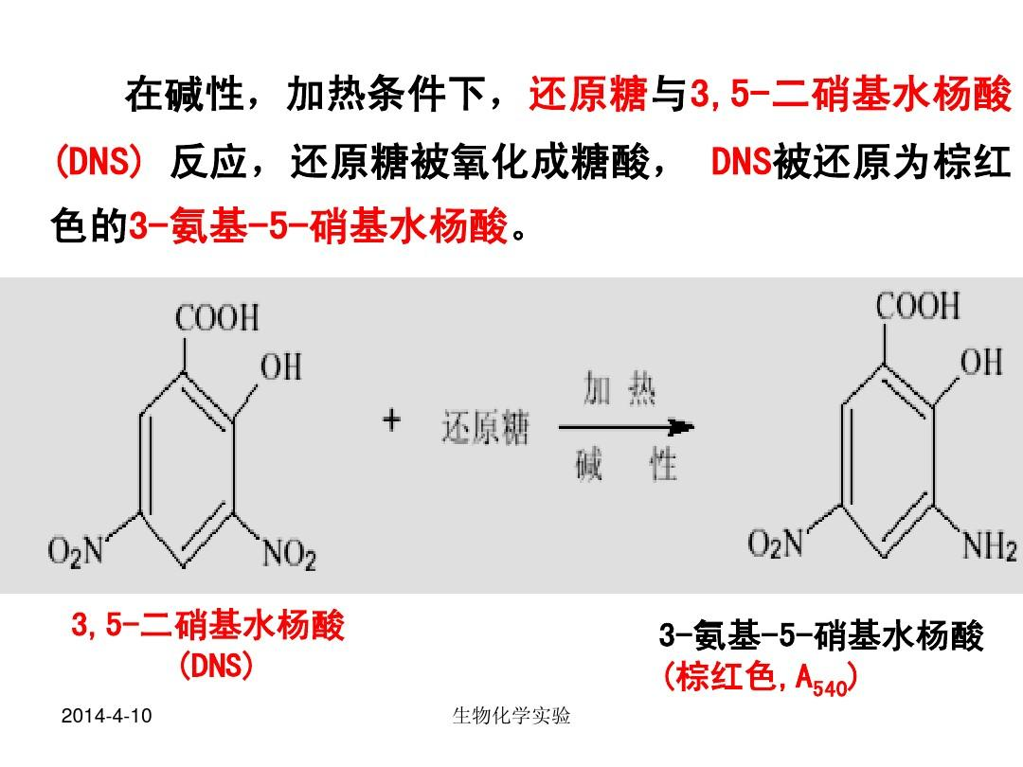
糖含量的测定
氧化反应——3,5-二硝基水杨酸法（DNS法）

Slide 7
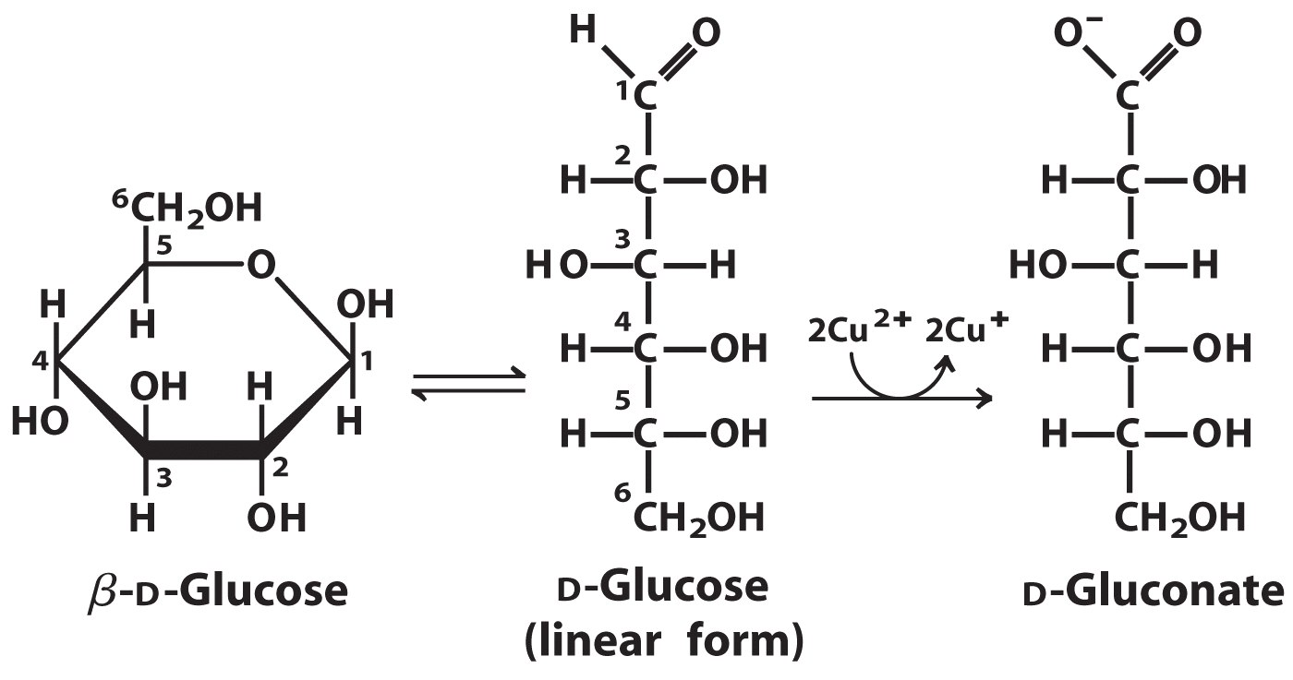
糖含量的测定
氧化反应——斐林反应
碱性下
烯醇化
单糖开链中的自由羰基在碱性溶液中烯醇化成活泼的烯二醇，可以还原Cu²⁺为Cu⁺，后者可形成砖红色的氧化亚铜沉淀，这是斐林反应的基础。
可用于还原糖的定量，也用于测定血糖和尿糖。

Slide 8
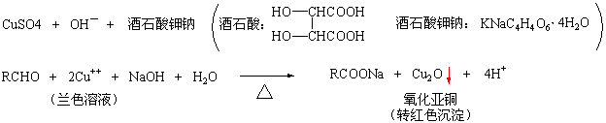
糖含量的测定
氧化反应——斐林反应
斐林试剂
甲液：硫酸铜
乙液：氢氧化钠、酒石酸钾钠
（蓝色溶液）
氧化亚铜
（红色或砖红色沉淀）
蓝色减少（测A₅₉₀）

Slide 9
糖含量的测定
实验步骤
总糖水解液的制备与测定
1mg/mL
1g马铃薯淀粉
取1.5mL水解液测还原糖含量
加2mL+13mL水溶解
取10mL上清液稀释至100mL
（马铃薯粉总糖水解液）
加10mL 6mol/L HCl
沸水浴30min，冷却
用6mol/L NaOH调至中性
定容至100mL

Slide 10
糖含量的测定
总糖水解液
标准曲线制作和还原糖含量测定
管号 试剂 | 0 | 1 | 2 | 3 | 4 | 5 | 6 | 还原糖（1） | 还原糖（2）
1mg/mL葡萄糖/mL | 0 | 0.5 | 1.0 | 1.5 | 2.0 | 2.5 | 3.0 | 1.5 | 1.5
斐林试剂/mL | 2 | 2 | 2 | 2 | 2 | 2 | 2 | 2 | 2
水/mL | 3 | 2.5 | 2 | 1.5 | 1 | 0.5 | 0 | 1.5 | 1.5
总体积/mL | 5 | 5 | 5 | 5 | 5 | 5 | 5 | 5 | 5
A₅₉₀
参比管？
测定顺序？

Slide 11
糖含量的测定
实验结果与数据处理
标准曲线绘制
以A_{590（空白）}- A_{590（各管）}为纵坐标，以各管糖含量（mg）为横坐标，绘制标准曲线。
计算
根据标准曲线，得水解液中还原糖的含量；
计算出马铃薯粉中总糖的百分含量：

Slide 12
糖含量的测定
思考题
本实验中淀粉的水解方法是什么？淀粉还有其他什么降解方法？
斐林试剂为什么可以用作还原糖的测定？

